Slide 1

Propuesta de Marketing:
Problema de Fuga de Clientes

Slide 2

Baja en la suscripción de nuestros servicios
28% de la muestra de clientes se han fugado los últimos dos meses
¿Razones?:
Mejor percepción de la competencia
Mayor precio que el de mercado
Disconformidad con nuestros servicios
Insuficiencias en servicio al cliente
Otros motivos

Slide 3
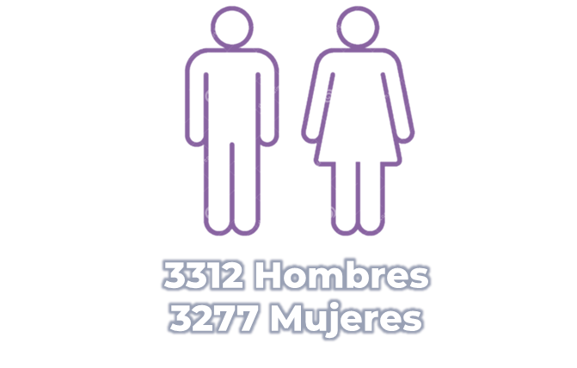

¿Cómo son nuestros clientes?
meses en promedio
con nosotros
35

Slide 4
¿Cuál es el costo de esta fuga?
de forma agregada, esto representa una potencial pérdida mensual de
1869
$71.285.058
pesos
son los clientes fugados
de un total de 6589 clientes
cuyo promedio mensual a cobrar corresponde a
y una potencial pérdida de un valor histórico de clientes de
$38.140
pesos
pesos
$1.915.919.106

Slide 5
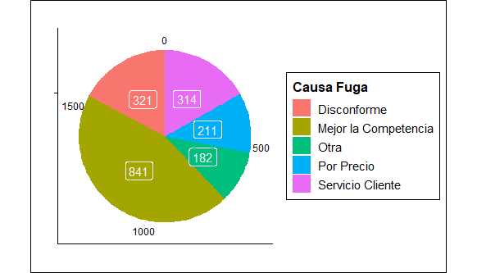
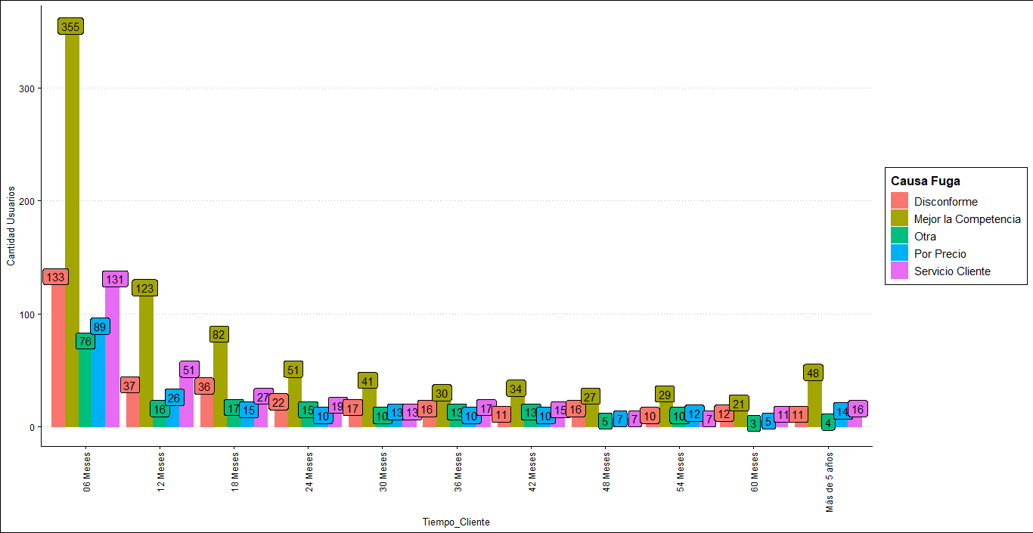
La pregunta clave entonces es ¿Cómo prevenimos la fuga?:
Teniendo la capacidad de predecirla
A priori, ¿Qué es lo más relevante?:

Slide 6
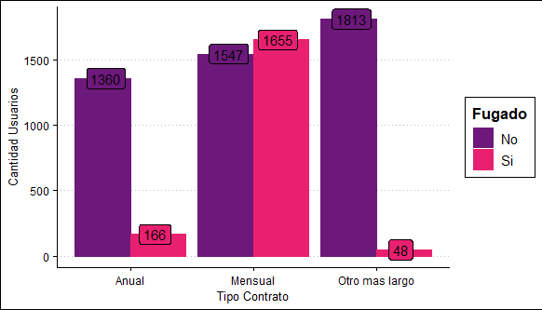
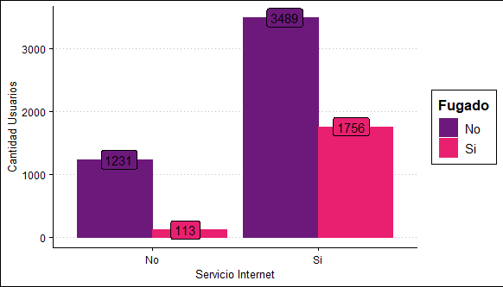
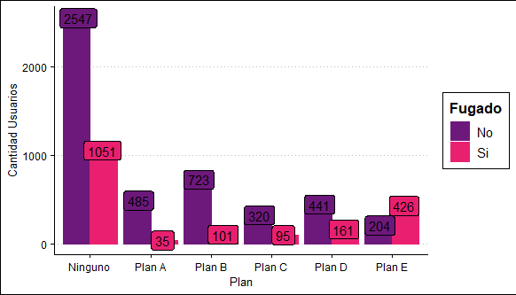
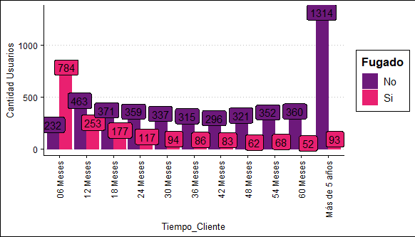
Notes:
Énfasis en que nos quedamos en análisis a
clientes solo con servicio internet

Slide 7
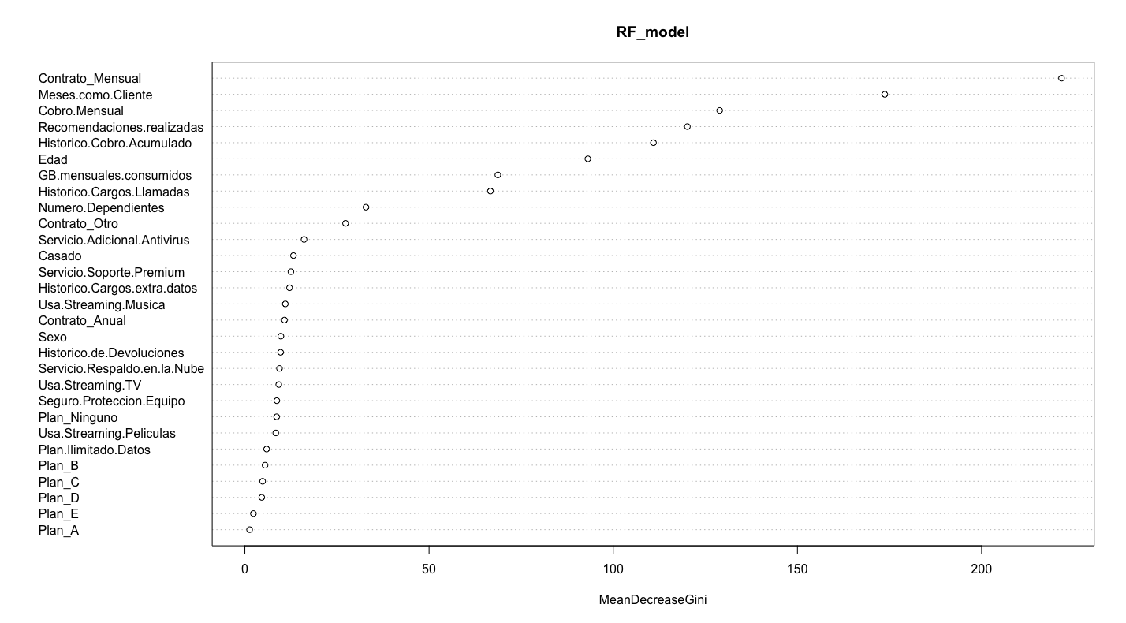
¿Qué nos dice el modelo?
Modelo RF / Accuracy = 0.84 / Sensitivity = 0.81 / Specificity = 0.89
(CLASE POSITIVA – FUGADOS)
Notes:
Balanceo 1 (daba mejores resultados) - Decir que Sexo resultó ser no relevante

Slide 8
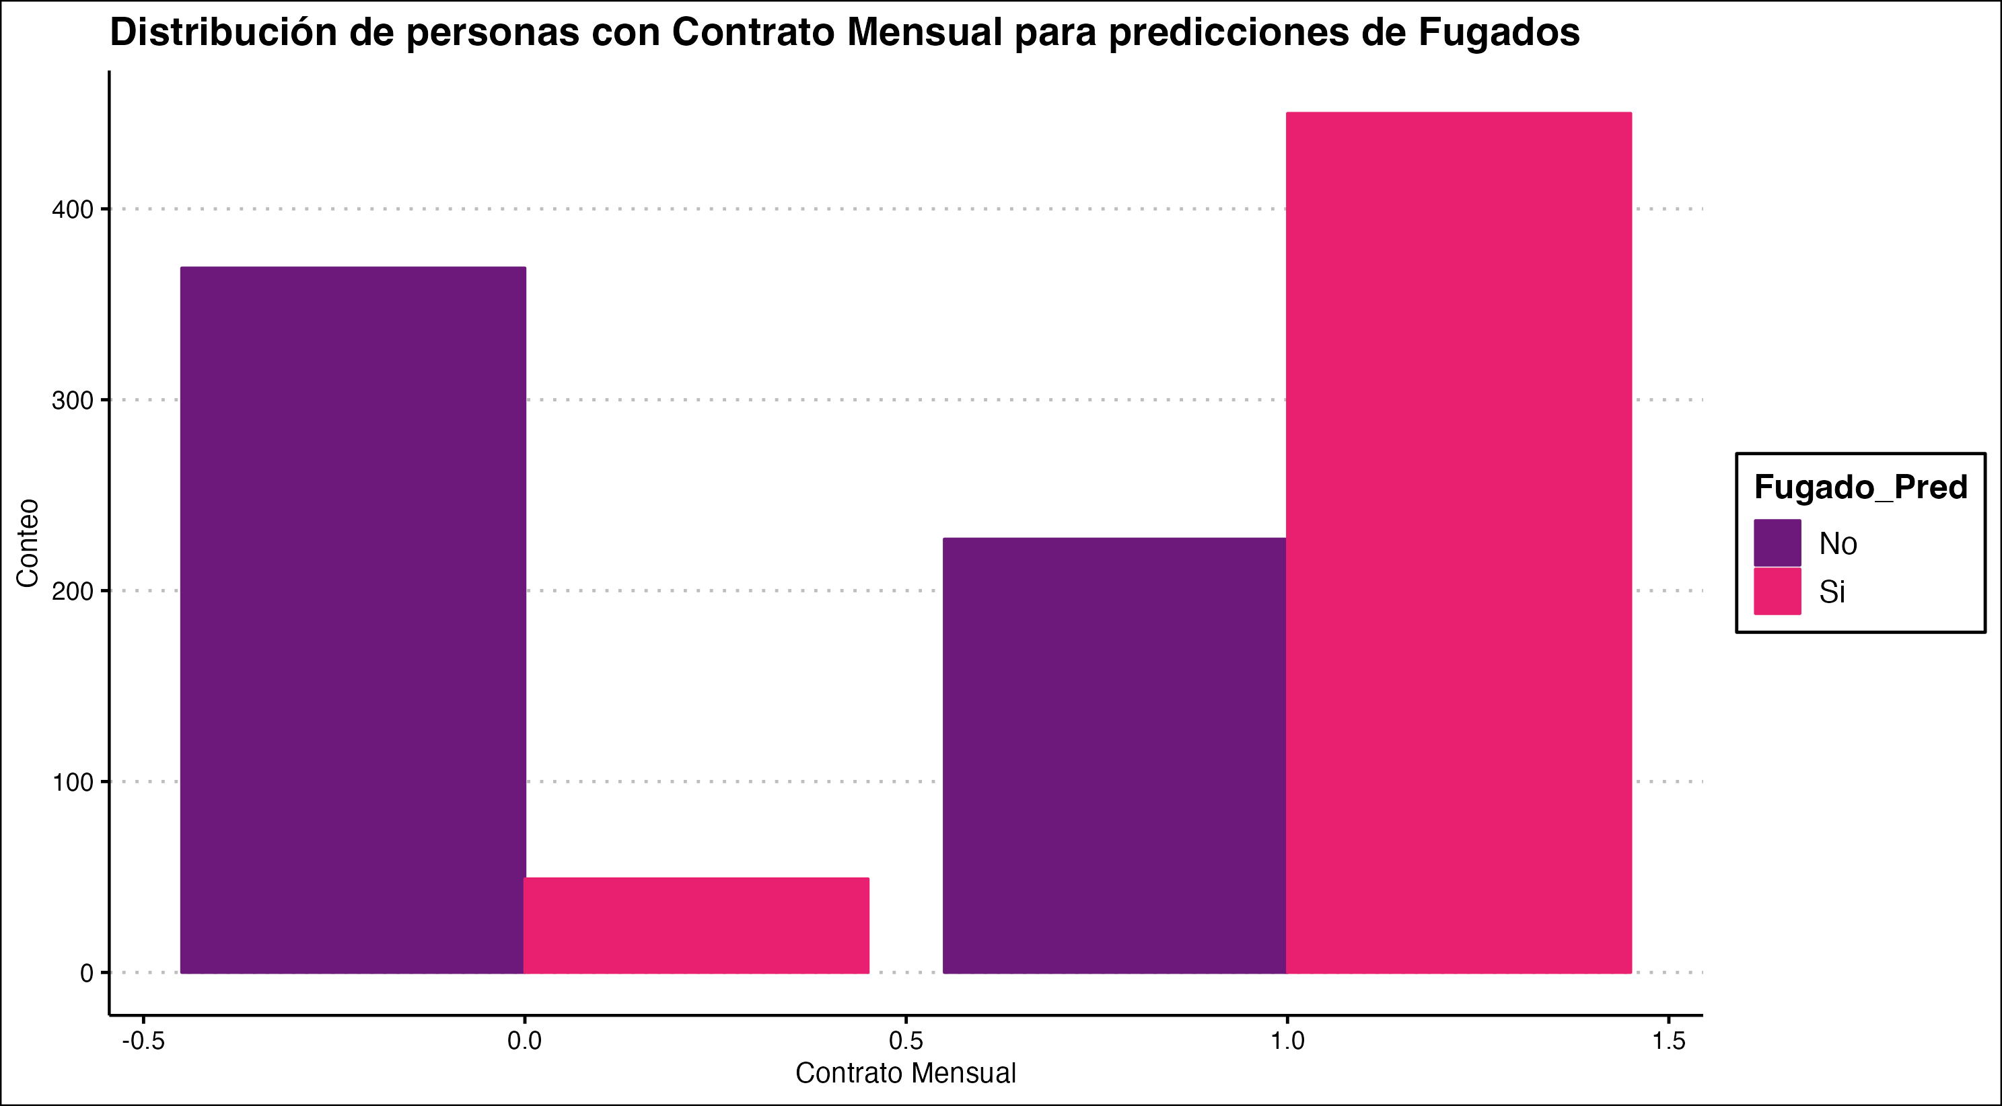
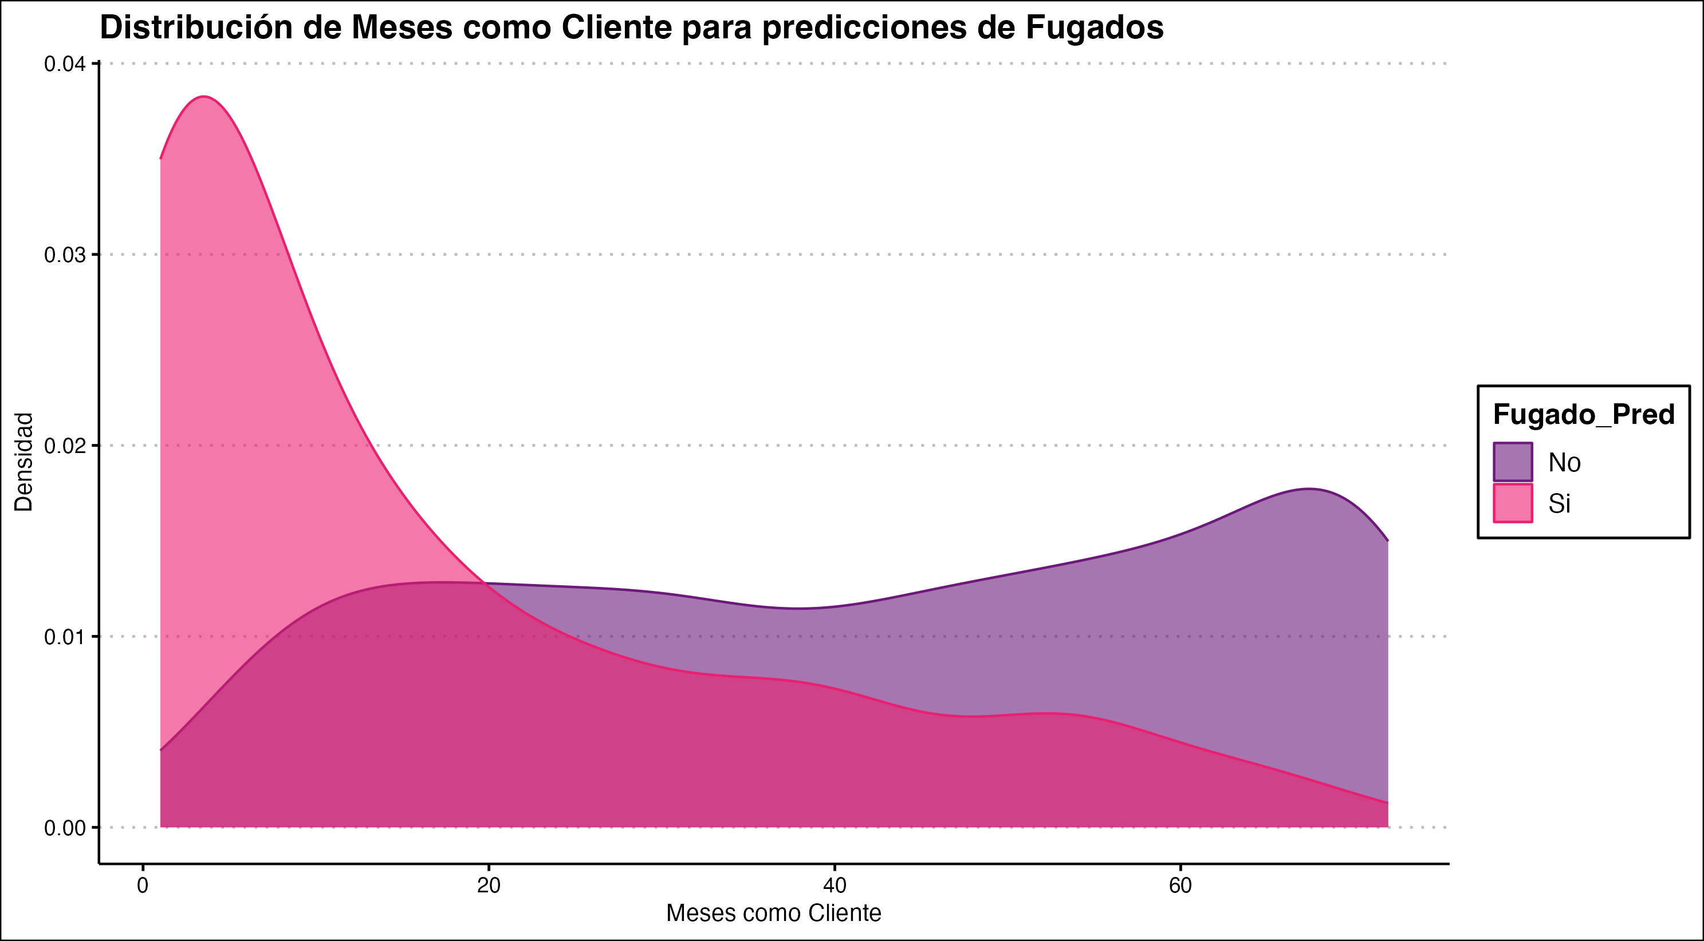
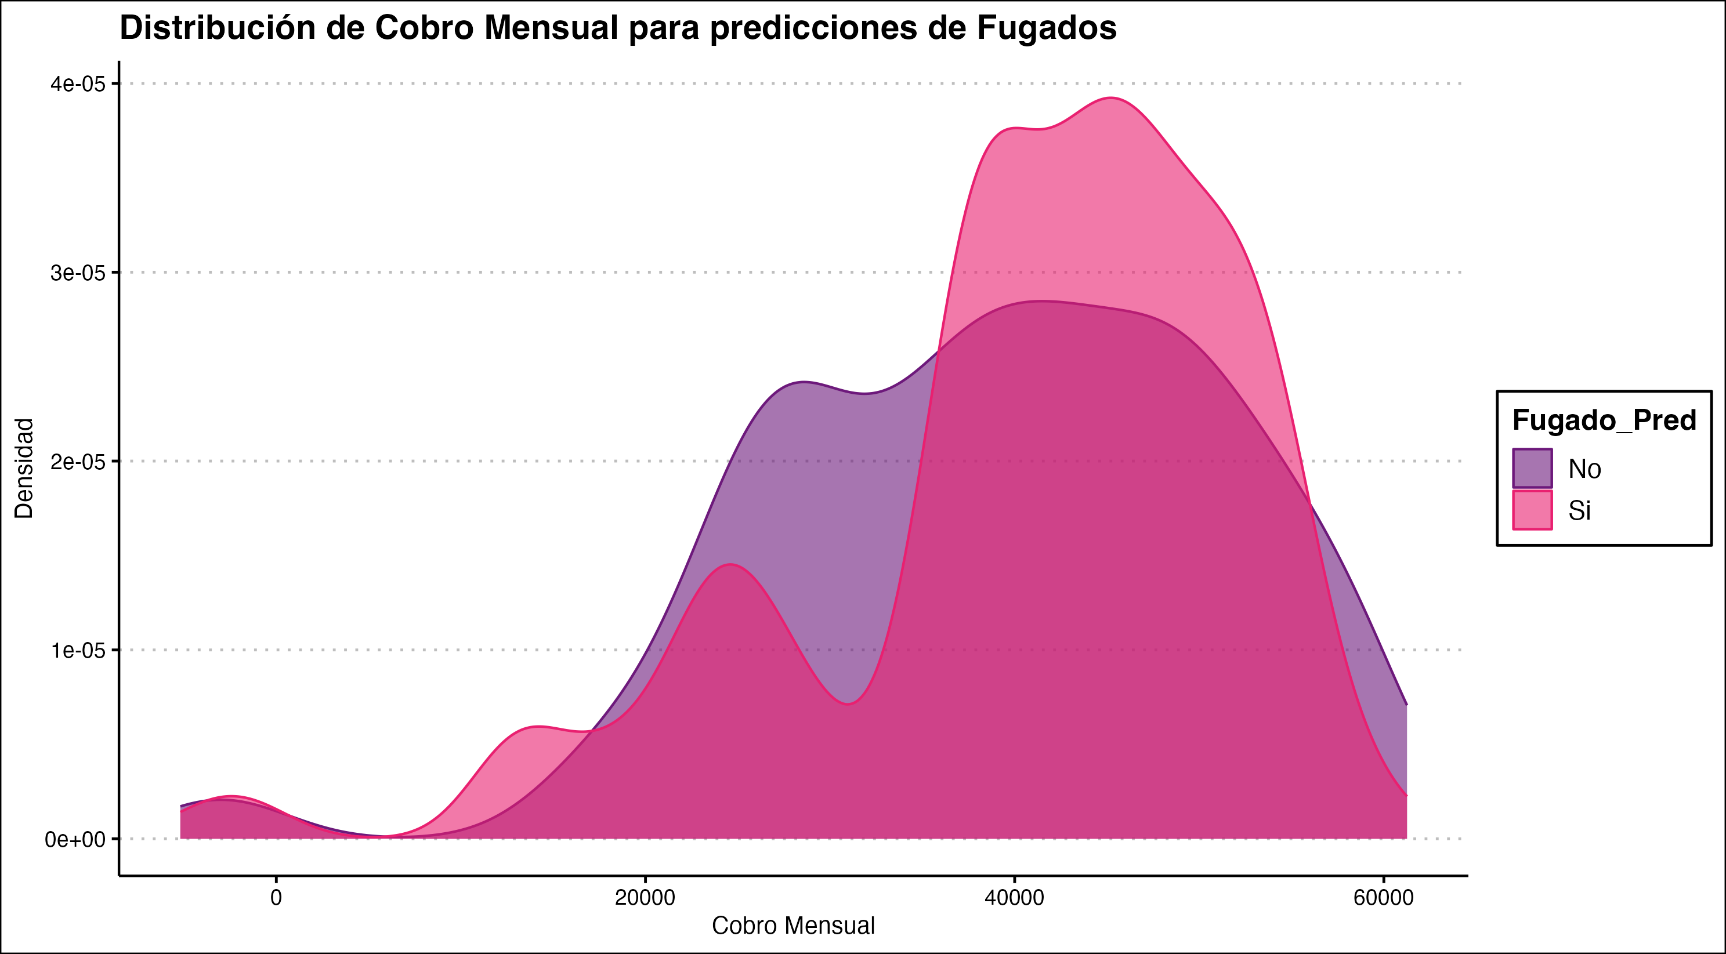
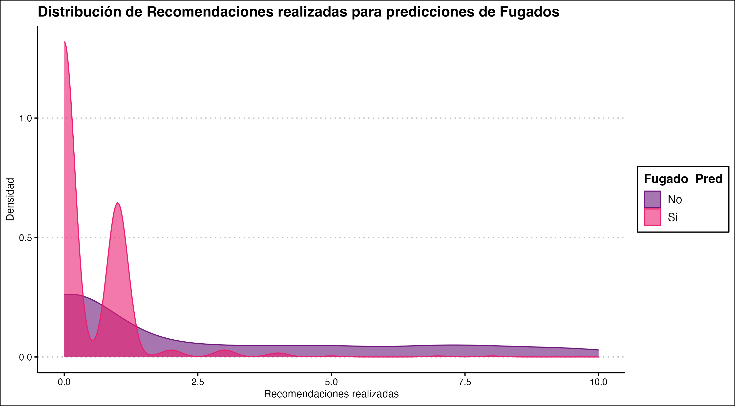
Notes:
Solo decir gráficos que no veré. Respecto a los que se correlacionan con tiempo en empresa decir que se “descartan” por ello tb

Slide 9
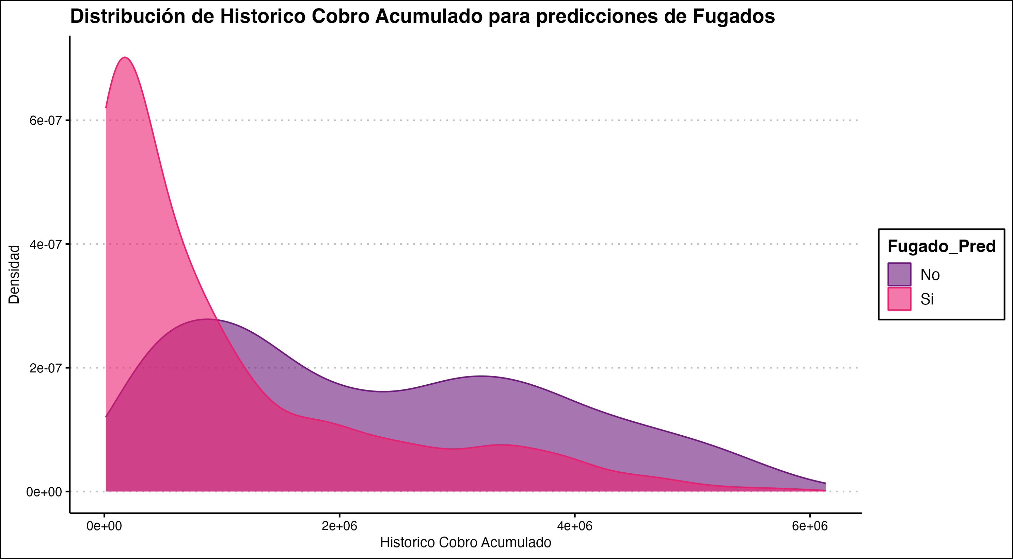
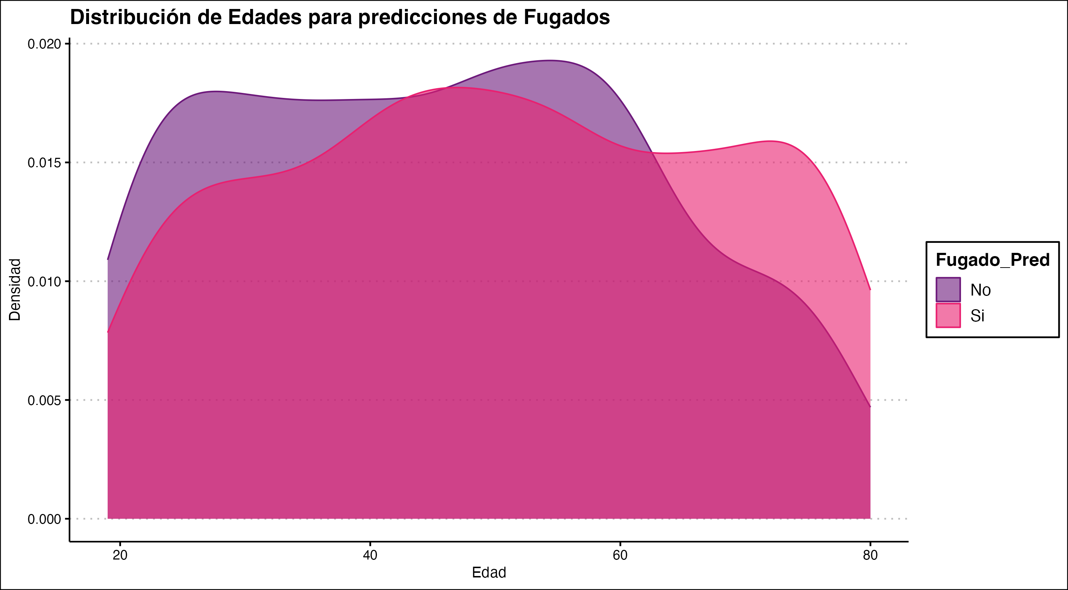
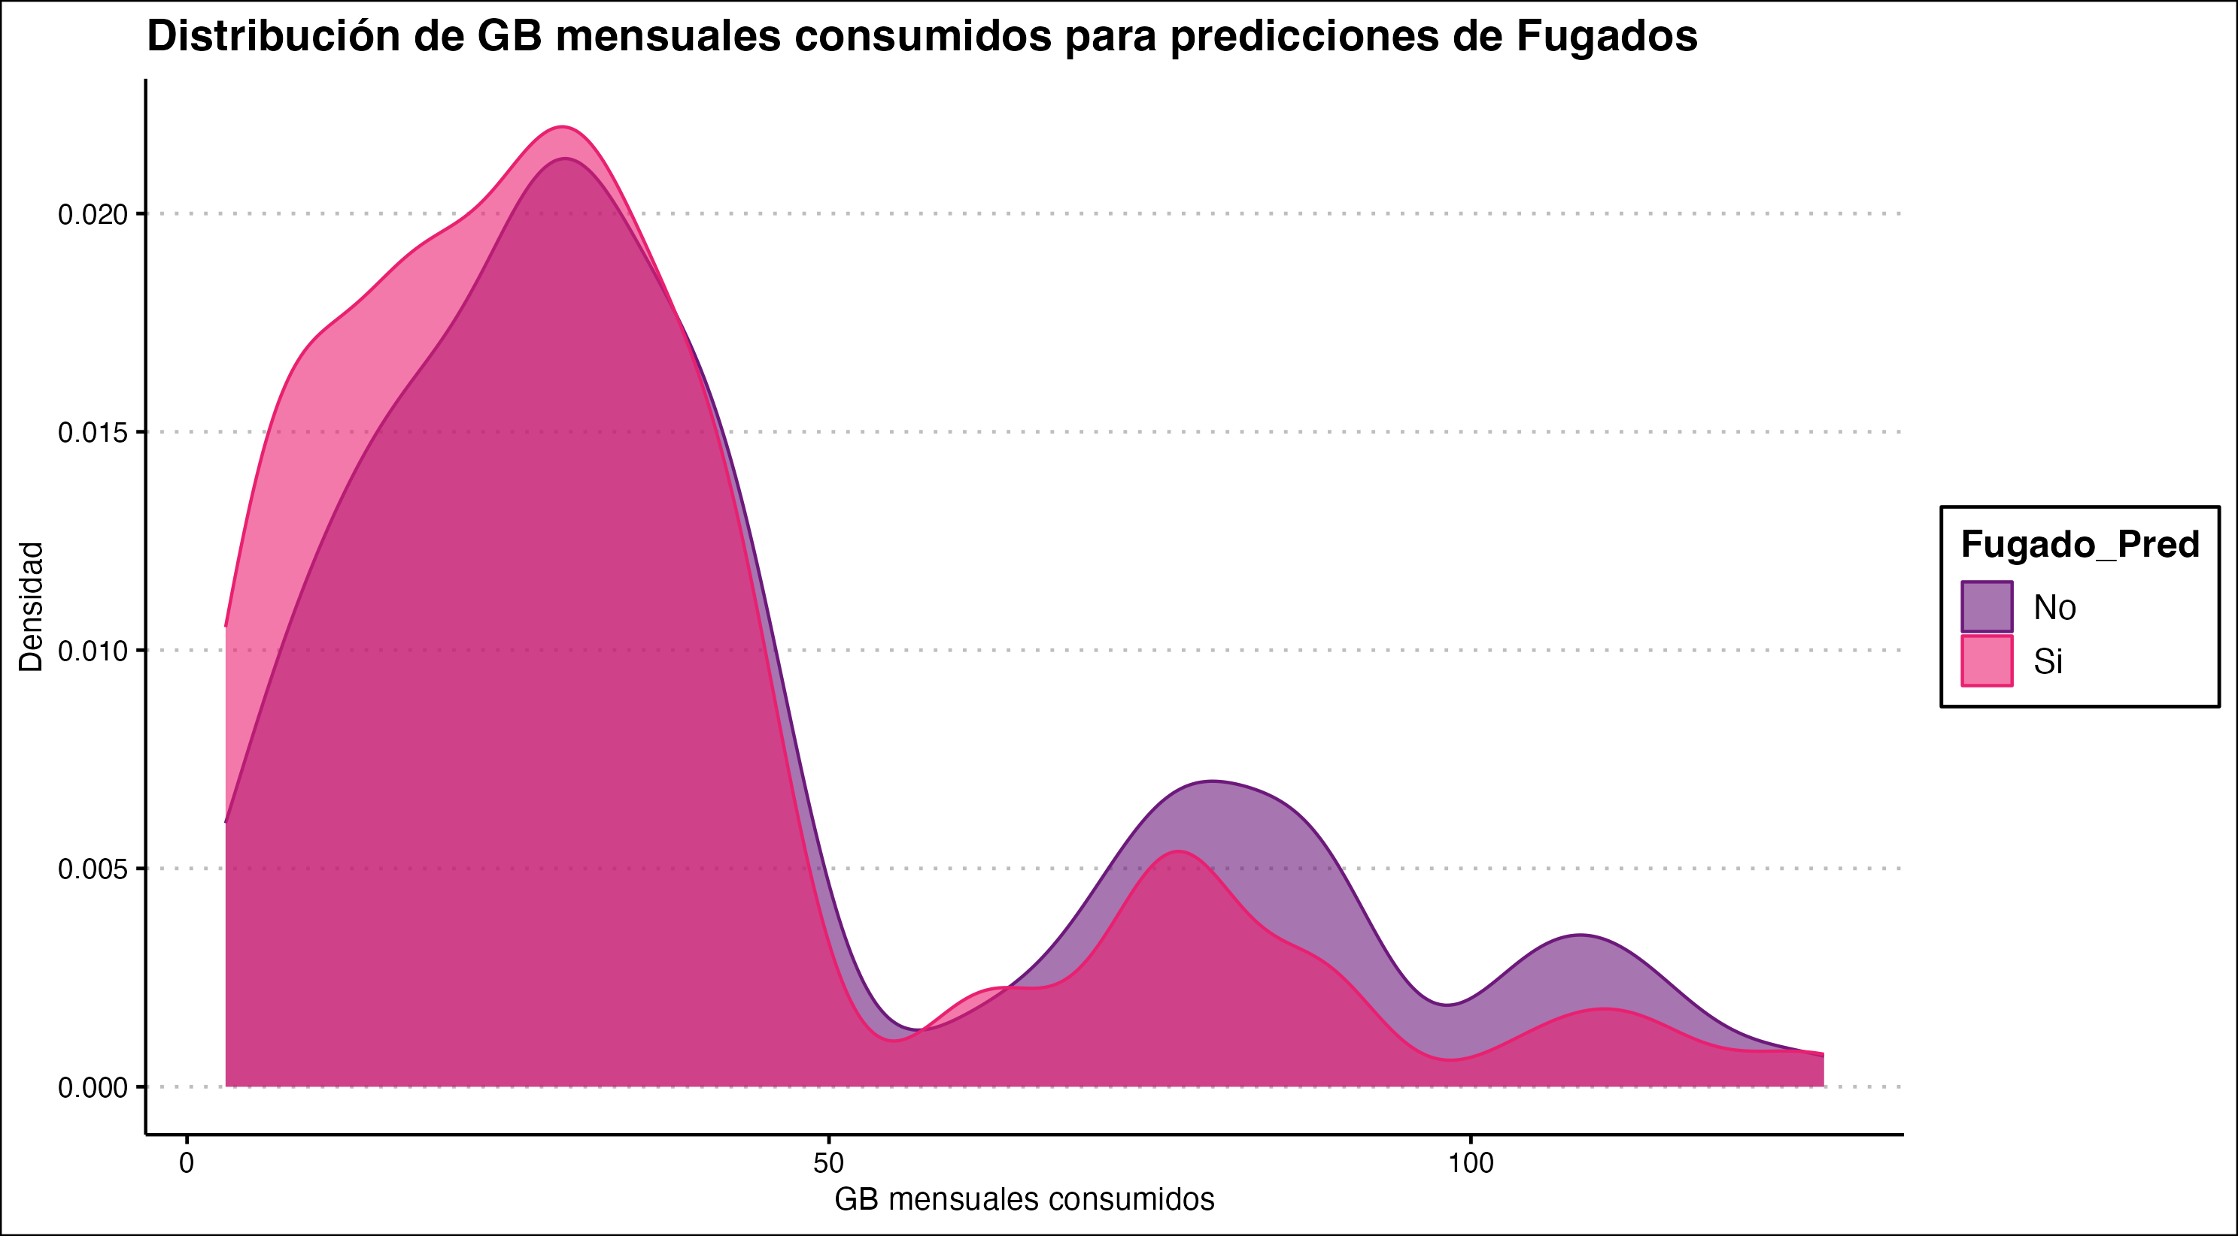
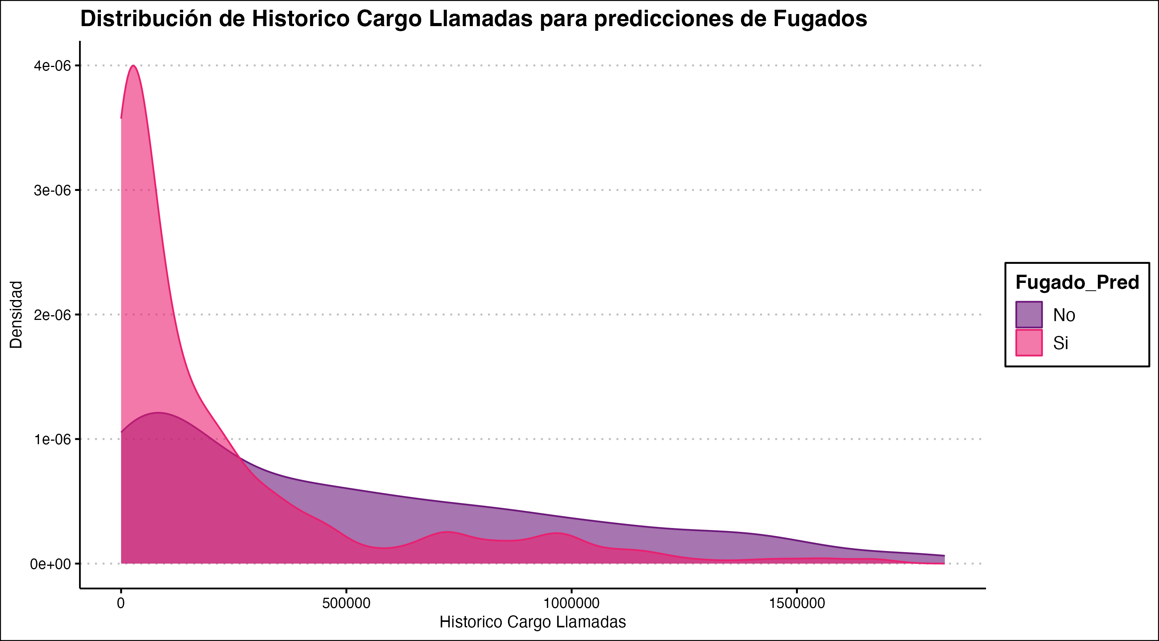

Slide 10
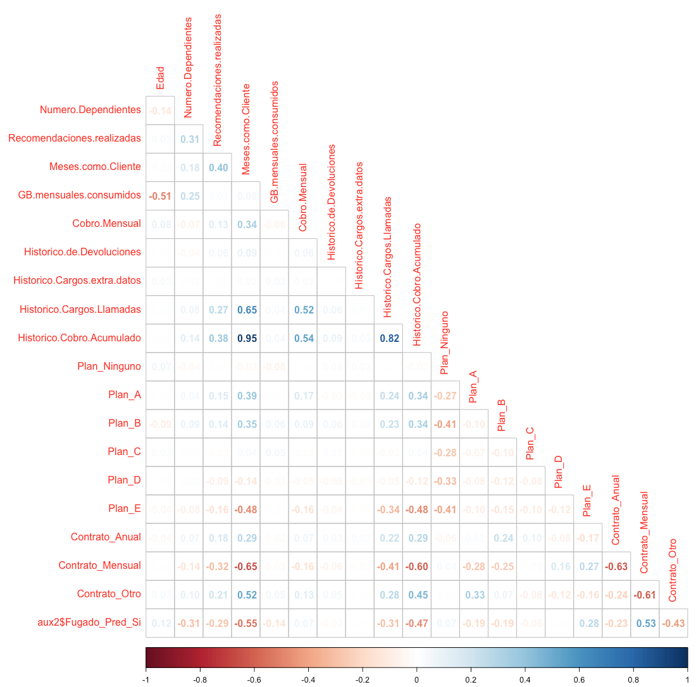
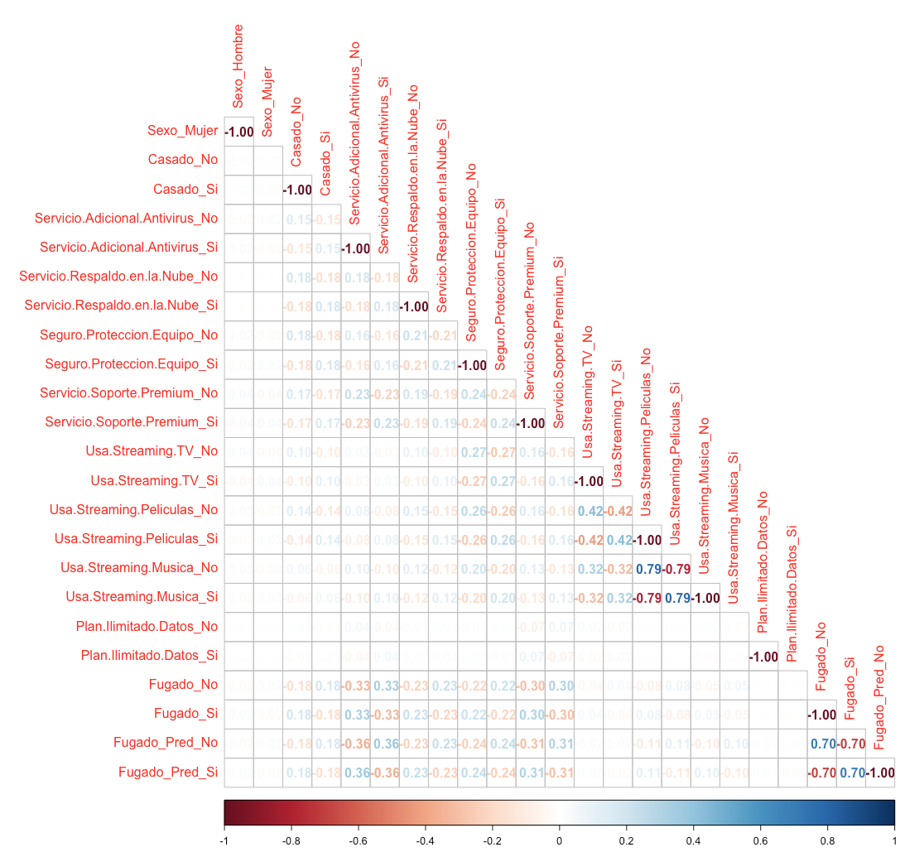
¿Qué podemos ofrecer?
Notes:
Los de la izquierda son los ya identificados y los de la derecha son de segundo orden (darle prioridad a la hora de mencionarlos)

Slide 11
Descuento a clientes “nuevos” (>6 meses) con contrato mensual: “¡Bienvenidos a MOW!”
Cobrando 2/3 de lo que se cobró (en promedio) los primeros 6 meses a clientes con contrato mensual, y asumiendo una capacidad retención mínima de tan solo el 50% de la propuesta, en los siguientes 6 meses se proyectan ingresos de
$20.572.926
Un retorno proyectado del
13,3%
El costo de este descuento proyectado es de
$18.153.285
Notes:
¡¡No decir cifras completas!! Redondea

Slide 12
Descuento por 2 o más recomendaciones realizadas a clientes con contrato mensual: “¡Queremos escucharte!!
Descontando un 20% de lo que se cobró (en promedio) mensualmente a quienes realicen 2 o más recomendaciones al mes, tengan contrato mensual, y asumiendo una capacidad retención mínima de tan solo el 40% de la propuesta, se proyectan ingresos de
$5.935.169
Un retorno proyectado del
24,4%
El costo de este descuento proyectado es de
$4.769.218

Slide 13
Descuento por rango etario: “Ayuda a la tercera edad”
Descontando un 25% de lo que se cobró (en promedio) mensualmente a personas de la tercera edad (65 o más años) que cuenten con contrato mensual, y asumiendo una capacidad retención mínima de tan solo el 40% de la propuesta, se proyectan ingresos de
$1.559.749
Un retorno proyectado del
18,7%
El costo de este descuento proyectado es de
$1.313.725

Slide 14
Descuento por consumo en Gigas: “¡Navega menos, paga menos!”
Descontando un 10% de lo que se cobró (en promedio) mensualmente a personas que consuman 10 o menos gigas y cuenten con contrato mensual, y asumiendo una capacidad retención mínima de tan solo el 20% de la propuesta, se proyectan ingresos de
$439.022
Un retorno proyectado del
37,9%
El costo de este descuento proyectado es de
$318.478

Slide 15
Sumando y restando…
En total, las campañas ingresarían
$29.506.866
Un retorno global proyectado del
Con un costo agregado de
20%
$24.554.706
Notes:
Recordar campaña piloto que es el 30% de bbdd de validación

